Slide 1
Использование методов фототерапии при коррекции коммуникативных нарушений детей дошкольного возраста
Майсак Анна Борисовна педагог-психолог
Государственное бюджетное дошкольное образовательное учреждение детский сад № 68 компенсирующего вида Калининского района Санкт-Петербурга
Второй Всероссийский фестиваль передового педагогического опыта
"Современные методы и приемы обучения"
февраль - май 2014 года

Slide 2
Коммуникативные способности - это умение и навыки общения человека с людьми, от которых зависит его успешность.
В группе детского сада трудности в общении, в первую очередь, испытывают дети с общим недоразвитием речи, так как основным средством коммуникации является речь, а в случае нарушения страдают все ее функции, в том числе коммуникативная.

Slide 3
Особенности личностного развития дошкольников с ОНР(исследование И.Ю. Левченко):
Дети с незначительными коммуникативными нарушениями. Дети не демонстрировали переживаний речевого дефекта, использовали невербальные средства общения.
Дети с умеренной степенью выраженности коммуникативных нарушений. Отмечались трудности в установлении контакта, не стремились к общению, демонстрировали умеренное переживание дефекта.
Дети с выраженной степенью коммуникативных нарушений. Дети отказывались от общения, отмечалась замкнутость, Дети избегали общения со взрослыми и сверстниками.

Slide 4
Фототерапия
- взаимосвязанная система техник консультирования, базирующихся на фотографии.
Фотография для детей является инструментом самопрезентации и исследования себя и окружающего мира, повышения уровня собственной значимости.

Slide 5
Основные техники фототерапии:
Фотографии, найденные или созданные клиентом, в нашем случае ребенком с помощью фотокамеры, коллекция изображений людей и другие образы.
Фотографии ребенка, сделанные другими людьми, постановочные и спонтанные.
Автопортреты – любые фотографии самого себя, сделанные ребенком, когда он контролирует процесс создания снимка.
Семейные альбомы и другие биографические фотоколлекции – фотографии семьи или семейные снимки по выбору, хранимые в альбомах
Техника «фото-проекций», которая исходит из того феноменологического факта, что смысл снимка главным образом формируется зрителем в процессе восприятия.

Slide 6
Опрос родителей дошкольников, посещающих детский сад компенсирующего вида для детей с нарушениями речи показал:
фотоальбомы есть только у 20% семей
только 9% родителей совместно с ребенком просматривают фотографии
15% демонстрировали детям фотографии, сделанные до их рождения
у 78% семей фотографии хранятся на электронных носителях и не распечатываются.

Slide 7
В процессе работы были использованы следующие методы:
обсуждение фотографий и сочинение историй;
фотоальбомы «Моя семья», «Здравствуй, детский сад»;
фотоколлажи «Наш праздник», «Наша группа»;
фотопортфолио «Мои достижения»;
свободное фотографирование «Один день в детском саду».
На последнем остановимся подробнее.

Slide 8
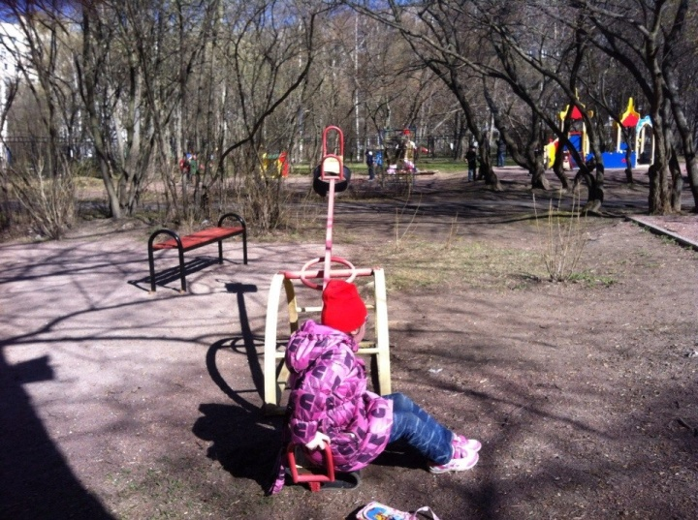
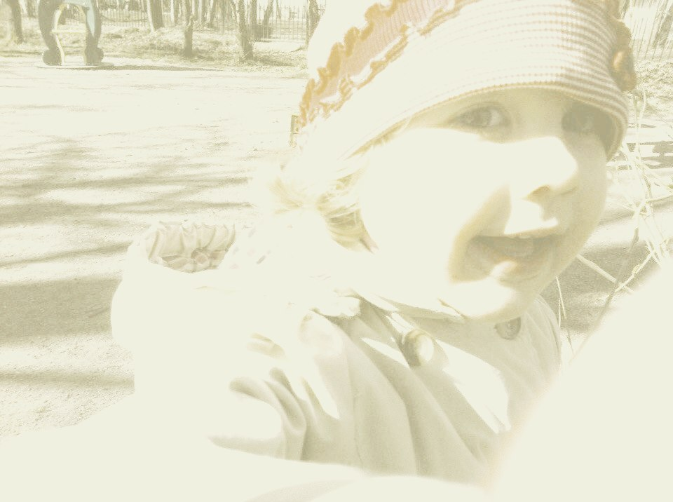
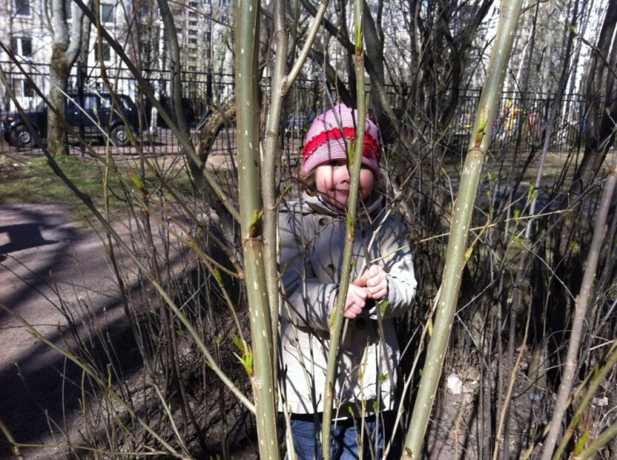
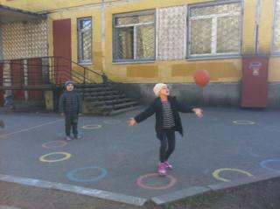
Фотографии сделанные детьми с незначительными коммуникативными нарушениями:

Slide 9
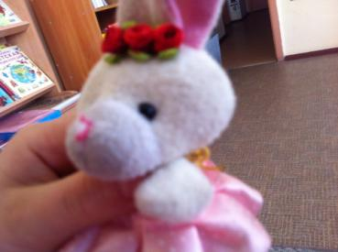
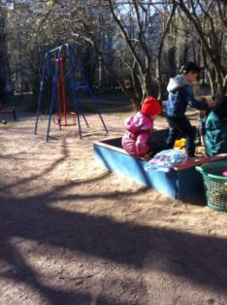
Фотографии сделанные детьми с умеренной степенью выраженности коммуникативных нарушений:

Slide 10
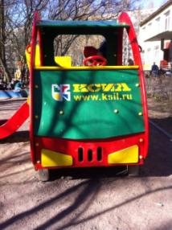
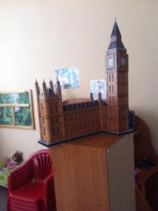
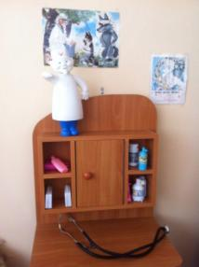
Фотографии сделанные детьми с выраженной степенью коммуникативных нарушений:

